Slide 1
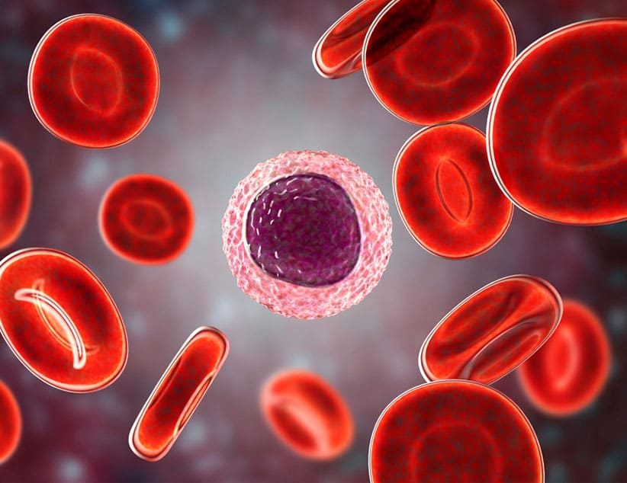
NOCIONES
DE GENETICA
ESTUDIANTE
Badem Cielo Alanoca Ojeda
TEMA
GENETICA MODERNA

Slide 2
PREGUNTAS
PREGUNTA
PREGUNTA
¿Cuáles son los tres aspectos de la genética moderna?
01
04
¿Cómo se hereda el material genético a través del ciclo
celular?
PREGUNTA
PREGUNTA
¿Que nos enseña la genética moderna?
02
05
¿Que se hereda del padre y de la madre? Genéticamente?
PREGUNTA
¿Cómo influyo Mendel en la genética moderna?
03
6

Slide 3
¿Cuáles son los tres aspectos de la genética moderna?
PRIMERO
Ley de la segregación de los genes (primera Ley de Mendel)
SEGUNDO
Ley de la segregación de los caracteres (segunda Ley de Mendel)
TERCERO
Ley de la transmisión independiente de los caracteres (tercera Ley de Mendel)
Contents
Title

Slide 4
¿Que nos enseña la genética moderna?
Se hereda siertos aspectos del padre
Se hereda siertos aspectos de la madre
EJ:La altura suele determinarse por el padre
Ej: El peso suele determinarse por la madre
estudia como los caracteres hereditarios se transmiten de generación en generación.

Slide 5
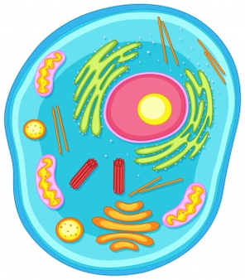
¿Cómo influyo Mendel en la genética moderna?
RESULTADO DE SUS EXPERIMENTOS
Gracias a sus estudios es posible calcular la probabilidad de heredar siertos rasgos de la madre o el padre.

Slide 6
¿Cómo se hereda el material genético a través del ciclo
celular?
Contexto
Padre y madre proporcionan 23 cromosomas dando como resultado 46 cromosomas
En la profase
Ciclo celular
En la mitosis y meiosis
El ciclo celular pasara por 4 faces:
-G1(Crecimiento de la celula)
-S(Duplicacion del adn)
-G2(La celula se prepara para dividirese)
-Mitosis(Se lleva acabo la division celular)
Se conbinan los
La mitosis
La mitosis produce un duplicado de la celula original con los 46 cromosomas, despues se produce la miosis
Cromosomas haciendo
La Meiosis
Es igual a la mitosis con la diferencia que las celulas resultante solo contiene 23 cromosomas
Posible la hernecia genetica

Slide 7
¿Que se hereda del padre y de la madre? Genéticamente
XX-XY
La madre hereda cromosomas X o X y el padre X o Y, para que el feto se desarrolle como mujer debe tener cromosomas XX y como varon X Y, por lo que se podria decir que el gen heredado del padre determina el genero del bebe, si da X como la madre solo da X sera mujer pero si da mujer el bebe tendra gen XY por lo que sera varon.
♀️ XX
♂️ XY

Slide 8
GRACIAS POR SU ATENCION
AUN SI LA HERENCIA DETERMINA RASGOS FISICOS EH INCLUSO INTELECTUALES NO DEBEMOS OLVIDAR QUE ESTOS RASGOS PUEDEN SER TRABAJADOS Y DESARROLLADOS POR LO QUE SI BIEN SON UN LIMITE NO SON UNA ESCUSA PARA NO DESARROLLARTE DE LA MANERA MAS OPTIMA PARA TI.

